Slide 1
Tubal ektopik gebeliklerde metotreksat tedavisi ve Bhcg seyiyeleri ile korelasyonu
Dr. Aşkın DOĞAN
12.05.2015

Slide 2
Gelişmekte olan blastokistin uterin kavite içindeki endometrium
dokusu dışındaki bir alana implante olması olarak tanımlanabilir.

Slide 3
Hasta yönetimi
Ektopik gebelik ön tanısı
Seri b hCG ölçümü
  % 15 den fazla azalma -> spontan resorbe olan grup
  Hemodinamisi bozuk, akut batın bulguları +, intraabdominal kanama -> cerrahi
  % 15 den daha az azalma veya yükselen değerler -> medikal tedavi

Slide 4
Metotreksat
50 mg/m² intramuskuler enjeksiyon (kontrendikasyon yoksa)
1. 4. ve 7. gün b hCG ölçümü
4-7 arası %15 den fazla azalma → başarı → haftalık b hCG ölçümü
4-7 arası %15 den daha az azalan, plato çizen veya yükselen hastalara ek doz mtx
  Iki doz mtx e rağmen yükselme, akut batın, intraabdominal kanama →cerrahi

Slide 5
Hasta populasyonu
Methotrexate treatment total
394 patients
Success group
335 patients
Single dose
278 patients
Additional dose
57 patients
Failure group
59 patients
Single dose
47 patients
Additional dose
12 patients
Notes:
This is a cross-sectional retrospective study, carried out at the Department of Gynecology and Obstetrics in a tertiary medical center Tepecik Education and Research Hospital. Ethical approval was obtained from the institutional ethical committee of Tepecik Education and Research Hospital. Medical records of all women who were admitted our hospital and then diagnosed with tubal ectopic pregnancy between January 2009 and September 2014 were reviewed.
Ektopik gebelik ön tanısı ile değerlendirilen hastalarımızın tedavisi hastanemiz tedavi protokülüne göre planlanmaktadır. Bu protokole göre hemodinamik olarak stabil olan hastalar seri β-hCG ölçümleri ve ultrasonda elde edilen verilere göre değerlendirilir. Seri β-hCG ölçümlerinde günlük >%15 den fazla azalma gösteren hastalar spontan resorbe olan hasta grubu olarak değerlendirilip, expectant managment ile takip edilirken; hemodinamik olarak instabil, pozitif embriyonal kardiyak aktivitesi olan ve intraabdominal kanamayı gösteren ağrı gibi klinik bulguları mevcut olan hastalar opere edilirler. Takibe alınan grupta seri β-hCG değeri %15’ den az azalma gösteren veya yükselen hastalara ise progresif ektopik gebelik tanısı ile metotreksat tedavisi başlanır. Metotreksat tedavisi için kontrendikasyon bulunan hastalara (anormal karaciğer ve renal fonksiyon testleri, intrauterin gebelik varlığı, aktif pulmoner hastalık, peptik ülser, hematolojik ve immunolojik hastalık varlığı, elektif cerrahi arzusu) cerrahi tedavi uygulanır. Metotreksat tedavisi, tek doz protokolüne göre yüzey alanı hesaplandıktan sonra 50 mg/m² dozunda intramuskuler olarak uygulanmaktadır. Uygulamanın yapıldığı gün birinci gün kabul edilip 4. ve 7. günler serum β-hCG seviyeleri değerlendirilir. Dördüncü ve yedinci günler arası %15 den fazla azalma tespit edilen hastalar medikal tedaviye olumlu yanıt verdikleri düşünülerek haftalık β-hCG seviyesi takiplerine çağırılarak β-hCG değerleri 5 mIU/ml nin altına düşene kadar takip edilirler. Serum β-hCG seviyeleri 4 ve 7 günler arasında % 15 den fazla düşmeyen, plato çizen veya yükselen hastalara ek 50 mg/m² metotreksat intramuskuler olarak uygulanır. İki doz metotreksat tedavisine rağmen serum β-hCG seviyeleri yükselen, hemodinamik instabilite bulguları olan veya ciddi karın ağrısı bulunan hastalar opere edilip tedavi başarısızlığı olarak değerlendirilirler. Bizim çalışmamızda yukarda tarif edilen protokole göre progresif ektopik gebelik tanısı alan ve mtx tedavisi başlanan hastalar değerlendirilmiştir. Buna göre medikal tedavinin başarılı ve başarısız olduğu hastalar iki gruba ayrılarak, yaş, gravide, parite, ektopik gebelik boyutu, 1. 4. Ve 7. gün β-hCG değerleri, ek doz metotreksat alıp almadıkları değerlendirildi.

Slide 6
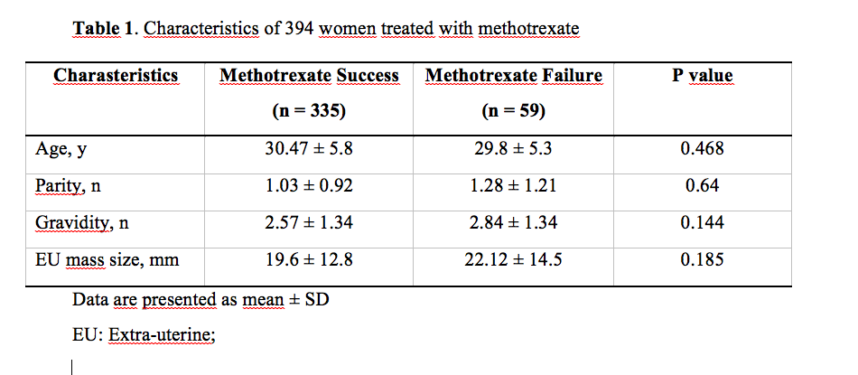
Notes:
Çalışmaya progresif tubal ektopik gebelik ön tanısıyla yatırılan ve tümü histopatolojik olarak endometrial küretaj ile ektopik gebelik olduğu gösterilen 394 hasta dahil edilmiştir. Kliniğimizin protokolleri gereğince metotreksat tedavisi alması uygun bulunan 394 hastanın 335’i tedavi sonrası β-hCG değerleri normale dönene kadar takip edildi ve medikal tedavi başarılı grup olarak nitelendirildi. Geriye kalan 59 hastanın şiddetli abdominal ağrı, akut batın ve hemodinamik instabilite nedeni ile opere edildiği saptandı ve medikal tedavinin başarısız olduğu hasta grubu olarak nitelendirildi. Medikal tedaviye başarılı yanıt veren ve başarısız olan bu iki grup karşılaştırıldığında yaş, gravide, parite, ultrason ile tespit edilen ektopik gebelik boyutu bakımından istatistiksel olarak anlamlı bir fark bulunmadı (Tablo 1).

Slide 7
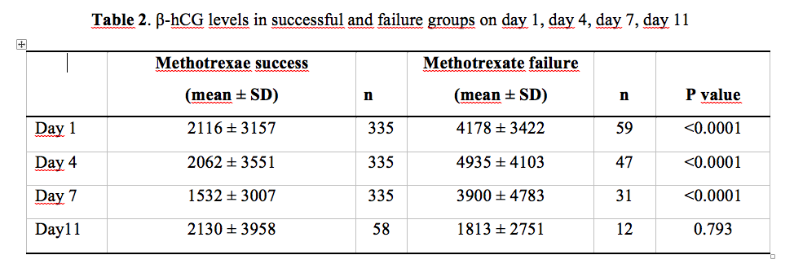
Notes:
Birinci gün (initial) β-hCG seviyeleri değerlendirildiğinde medikal tedaviye olumlu yanıt veren hasta grubunda bu değerlerin istatistiksel olarak anlamlı daha düşük seviyede olduğu tespit edildi (sırasıyla 2116±3157 vs 4178±3422 mIU/mL, p<0.0001). benzer şekilde A considerable difference in the mean β-hCG value was noted on the fourth day (p=0.0001) and the seventh day after MTX administration (p=0.0001) between success and failure groups. β-hCG: levels in success and failure groups on day1, day4, day7, day11 are presented in Table 2.

Slide 8
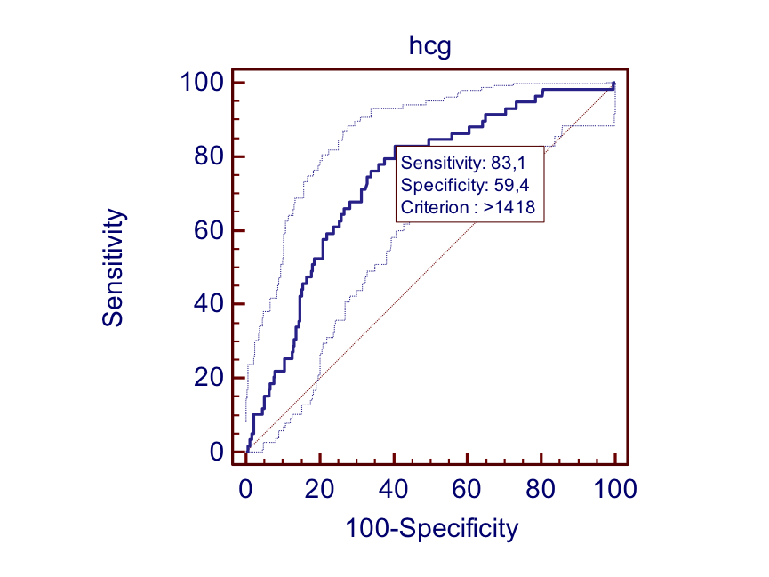
Notes:
A specific cut off for identifying maximum success rate from these levels is desirable and that was done with Receiver Operating Curve (ROC) analysis. ROC analyses for day 1 β-hCG levels revealed that the optimum cut off point for β-hCG level was 1418 mIU/ml (Area under ROC curve =0.738; sensitivity = 83.1%; specificity = 59.4%, percentage correctly classified = 95%). All of these parameters are suggestive of good predictive accuracy of this cutoff. For clinical practice a cut off value of <1418 mIU/ml of day 1 β-hCG can be considered as a good predictor of success of medical management with MTX. (Figüre 1)

Slide 9
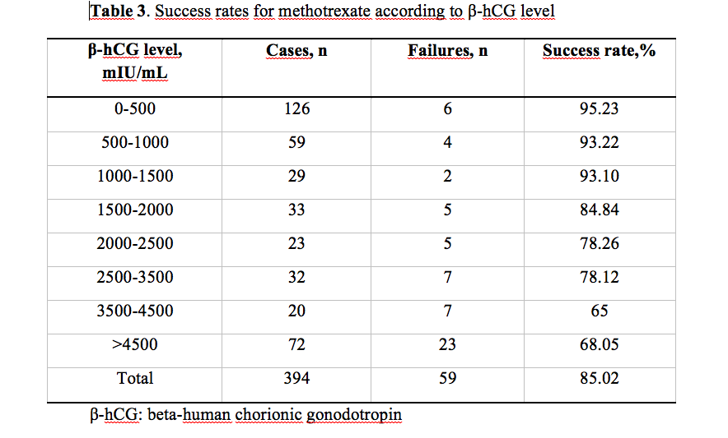
Notes:
Başarı oranı β-hCG seviyeleri 0-500 mIU/mL iken %95.23, 500-1000 mIU/mL arasında % 93.22, 1000-1500 mIU/mL arasında % 93.10, 1500-2000 mIU/mL arasında % 84.84, 2000-2500 mIU/mL arasında % 78.26, 2500-3500 arasında % 78.12, 3500-4500 arasında % 65, 4500 üstünde % 68.05 olarak tespit edildi (Tablo 3).
Medikal tedavinin başarısını predikte eden faktörler incelendiğinde tedavinin ilk günü ile 4. günü arasındaki β-hCG seviyelerindeki değişim göz önüne alındığında % 6.86’lık artışın tedavinin başarısız olma ihtimalini %69.58 sensitivite, %78.72 spesifite ile 8.3 kat arttırdığını tespit edildi.

Slide 10
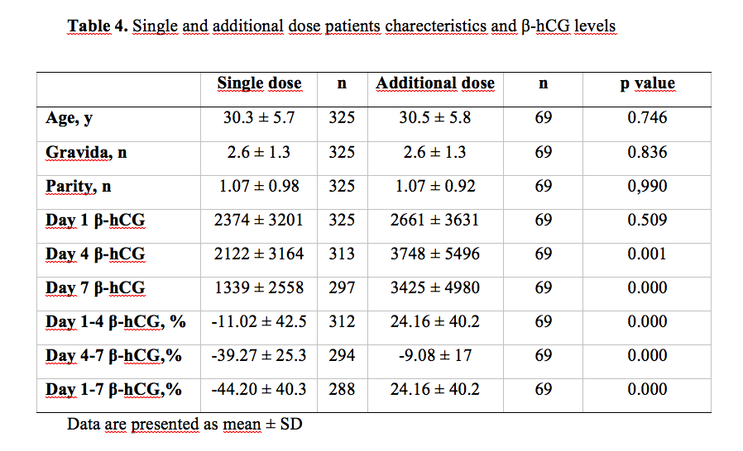
Notes:
Çalışmamızda mtx alan 394 hastanın 325 (%82.48)’i tek doz tedavi almışken 69 (%17.5)’unda ek doza ihtiyaç duyulmuştur. Bu iki grup değerlendirildiğinde yaş, gravida, parite, başlangıç β-hCG değerleri bakımından fark bulunmadı (Tablo 4). Ek doz metotreksat gerekliliğini ön görmede kullanılabilecek ilk ve dördüncü gün arasındaki β-hCG seviyelerindeki değişimdeki artış yüzdesi %8.25 olduğunda ikinci doz gerekliliğinin 7.93 kat arttığını %82.61 sensivite, %75.81 spesifite ile tespit ettik. İlk gün ile dördüncü gün arasında β-hCG seviyelerindeki değişiminde %9.87 oranında bir azalma olduğunda %77.7 sensivite, %82.9 spesifite ile 5.65 kat ek doz metotreksat alma ihtiyacının azaldığını tespit ettik (p<0.001).

Slide 11
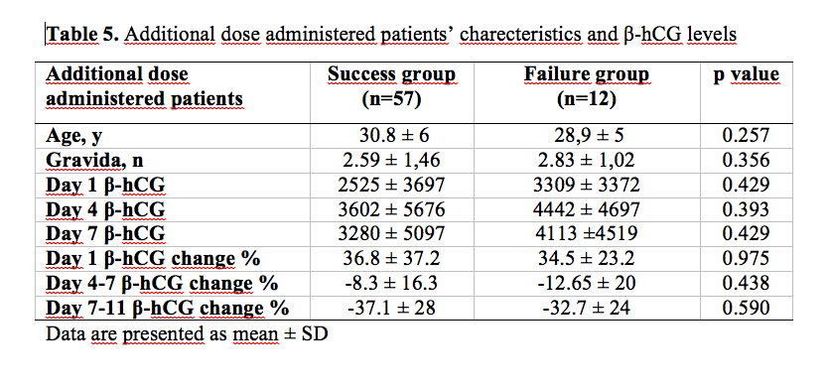
Notes:
Medikal tedavinin başarılı olduğu 335 hastanın 57 tanesi ek doz metotreksat alırken, başarısız olan (tamamı rüptür olan) 59 hastanın 12 tanesi ek doz metotreksat aldı. Ortalama yaş ve gravida açısından aralarında fark bulunmayan bu hastaların, initial β-hCG, 4 gün β-hCG, 1-4 gün, 4-7 ve 7-11 gün arasındaki β-hCG değişim yüzdesi de ayrıca değerlendirildiğinde istatistiksel anlamlı bir fark bulunmadı (Tablo 5 ).

Slide 12
1-4 gün arası b hcg değişiminin medikal tedavinin başarısını öngörmeye etkisi
Çalışma grubumuzda ROC ve lojistik regresyon analizi ile 1-4 gün arası β-hCG değerlerindeki değişim değerlendirildiğinde, % 6.86’dan fazla artışın tedavinin başarısız olma ihtimalini %69.58 sensivite, %78.72 spesifite ile 8.3 kat arttırdığı gözlemlendi.
β-hCG seviyelerindeki azalmanın başarıyı ön görmede etkisinin olup olmadığını değerlendirdiğimizde ise istatistiksel anlamlı fark bulunmadı(p:0.83).
Notes:
Metotreksat tedavisi alan hastaların 4. ile 7. gün β-hCG değerlerinindeki değişime dayanılarak hasta yönetiminin yapılması hastanede uzun süre takip edilmeyi gerekli kılmaktadır. Bu süreç hastaların sadece anksiyetesini arttırmakla kalmayıp, kişi başı maliyetleri de arttırmaktadır. Bu sürenin kısaltılması maliyetleri azaltabileceği gibi hasta anksiyetesini de azaltacaktır. Bu amaçla hastaların 1. ile 4. günü β-hCG değerlerinin karşılaştırılmasının başarıyı öngörmedeki etkinliği uzun süredir araştırılmaktadır. Agostini ve arkadaşları %20 lik bir azalmanın %97 pozitif prediktif değer ile başarılı sonucu öngörebildiğini belirtmişlerdir(16). Ustunyurt ve arkadaşları da benzer şekilde % 22’lik bir azalmanın başarıyı ön görebildiğini belirtmişlerdir(17). Çelik ve arkadaşlarının yapmış olduğu 93 hastanın dahil edildiği çalışmada ise 1-4 gün arası β-hCG değerlerinde en az %9.08 lik bir azalmanın olmadığı hastalarda, tedavi başarısızlığının 4.94 kat arttığını göstermişlerdir. Metotreksat uygulamasını takiben ilk günlerde β-hCG seviyesinin bir miktar yükselmesi genellikle beklenir(18). Çalışma grubumuzda ROC ve lojistik regresyon analizi ile 1-4 gün arası β-hCG değerlerindeki değişim değerlendirildiğinde, % 6.86’dan fazla artışın tedavinin başarısız olma ihtimalini %69.58 sensivite, %78.72 spesifite ile 8.3 kat arttırdığı gözlemlendi. β-hCG seviyelerindeki azalmanın başarıyı ön görmede etkisinin olup olmadığını değerlendirdiğimizde ise istatistiksel anlamlı fark bulunmadı(p:0.83).
Ancak ek doz alan grupta 1- 4 gün arası β-hCG seviyelerinde % 8.2’in üzerindeki artışın, ek doz alma olasılığını 7.93 kat arttırdığını tespit edildi (%82.61 sensitivite, %75.81 spesifite, p:0.0017). 1-4 gün arası b- hCG seviyelerinde %9.87 oranında azalmanın ise 5.65 oranında riski azalttığı gözlemlendi.

Slide 13
1-4 gün arası b hcg değişiminin ek doz tedavi almayı öngörmeye etkisi
ek doz alan grupta 1- 4 gün arası β-hCG seviyelerinde % 8.2’in üzerindeki artışın, ek doz alma olasılığını 7.93 kat arttırdığını tespit edildi (%82.61 sensitivite, %75.81 spesifite, p:0.0017). 1-4 gün arası b- hCG seviyelerinde %9.87 oranında azalmanın ise 5.65 oranında riski azalttığı gözlemlendi.
Bulduğumuz değişim yüzdeleri çok yüksek olmadığı için günlük pratikte kullanımının çok mümkün olmamakla beraber ek doz gereksinimi hakkında fikir vermesi açısından yararlı olduğunu düşünmekteyiz.
Notes:
Başarı durumuna bakılmaksızın mtx tedavisi alan hastaları tek doz ve ek doz alan grup olarak karşılaştırdığımızda, iki grup arasında initial β-hCG düzeyleri açısından fark tespit edilmedi. Ancak ek doz alan grupta 1- 4 gün arası β-hCG seviyelerinde % 8.2’in üzerindeki artışın, ek doz alma olasılığını 7.93 kat arttırdığını tespit edildi (%82.61 sensitivite, %75.81 spesifite, p:0.0017). 1-4 gün arası b- hCG seviyelerinde %9.87 oranında azalmanın ise 5.65 oranında riski azalttığı gözlemlendi. Atkinson ve arkadaşlarının 88 hastayla yaptığı çalışmada 4-7 gün arası b hcg seviyelerindeki azalmanın 1-4 gün arası β-hCG seviyelerindeki azalmaya oranla ek doz metotrexat gerekliliğini öngörmede daha önemli olduğunu vurgulamışlardır(20). Biz çalışmamızda böyle bir karşılaştırma yapmamakla birlikte 1-4 gün arası değişimin ek doz gereksinimini ön görebilmesini değerlendirdik. Bulduğumuz değişim yüzdeleri çok yüksek olmadığı için günlük pratikte kullanımının çok mümkün olmamakla beraber ek doz gereksinimi hakkında fikir vermesi açısından yararlı olduğunu düşünmekteyiz.

Slide 14
Ek dox mtx başarısını öngörmede etkili faktörler
Ek doz alan 69 hasta
initial β-hCG seviyelerinin incelenmesinde ek doz alan grupta başarılı grup ile failure grup arasında istatistiksel anlamlı fark bulanmadı (p:0.4) dolayısıyla tedavinin başarısını öngörecek bir cut off değeri de belirlenemedi. Ek doz metotreksat tedavisi gereken hastalarda başarıya etki eden faktörleri araştıran Cohen ve arkadaşları, bizim çalışmamızdan farklı olarak success ve failure gruplarında inital β-hCG değerleri arasında fark bulunduğunu ve cut off değer olarak 2234 mIU/mL alındığında bu değerin üzerinde ek doz başarının düşük olduğunu tespit etmişlerdir.
        Cohen A, Bibi G, Almog B, Tsafrir Z, Levin I. Second-dose methotrexate in ectopic pregnancies: the role of beta human chorionic gonadotropin. Fertil Steril. 2014;102:1646-9.
Notes:
Mtx tedavisinde ilk dozdan sonra hasta anksiyetesini arttıran ve hastanede kalış süresini etkileyen diğer bir faktörde ek doz metotreksat gerekliliğidir. Çalışmamızda hastalarımızın 69’una (%17.5) ek doz mtx gerekmiştir. Ek doz metotreksat alan bu hasta grubumuz ayrıca kendi içinde değerlendirildiğnde, initial β-hCG seviyelerinin incelenmesinde başarılı grup ile failure grup arasında istatistiksel anlamlı fark bulanmadı (p:0.4) dolayısıyla tedavinin başarısını öngörecek bir cut off değeri de belirlenemedi. Ek doz metotreksat tedavisi gereken hastalarda başarıya etki eden faktörleri araştıran Cohen ve arkadaşları, bizim çalışmamızdan farklı olarak success ve failure gruplarında inital β-hCG değerleri arasında fark bulunduğunu ve cut off değer olarak 2234 mIU/mL alındığında bu değerin üzerinde ek doz başarının düşük olduğunu tespit etmişlerdir(19).

Slide 15
sonuç
Sonuç olarak, literatürde yer alan en geniş serilerden biri olan çalışmamızda, progresif tubal ektopik gebeliklerde, başlangıç β-hCG değerleri daha düşük olan hastalarda başarı şansının daha yüksek olduğunu; cut off değeri 1418 mIU/mL alındığında, bu değerin üstünde başarı şansının azaldığını tespit ettik. Ayrıca 1-4. gün arası β-hCG seviyelerindeki artış ve azalışlara göre başarı şansının ve ek doz gerekliliğinin tahmin edilebileceği sonucuna varıldı.

